Slide 1

Фестивалите на науката и училището
Любов Костова

Slide 2
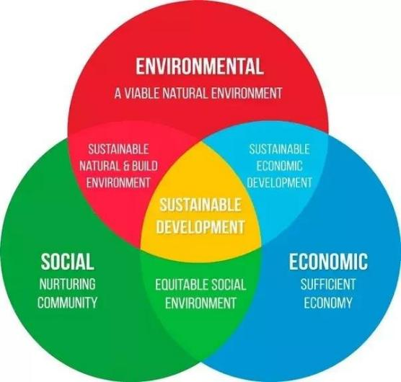

Защо изобщо STEM?

Slide 3



Slide 4

Ролеви модели

Slide 5
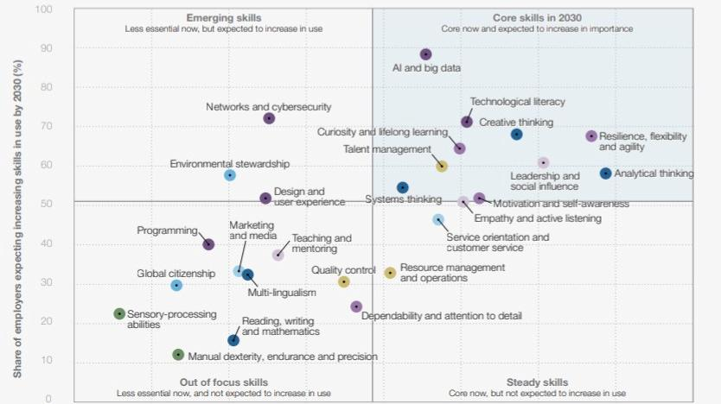
Но също и: бъдещи професии

Slide 6


Slide 7
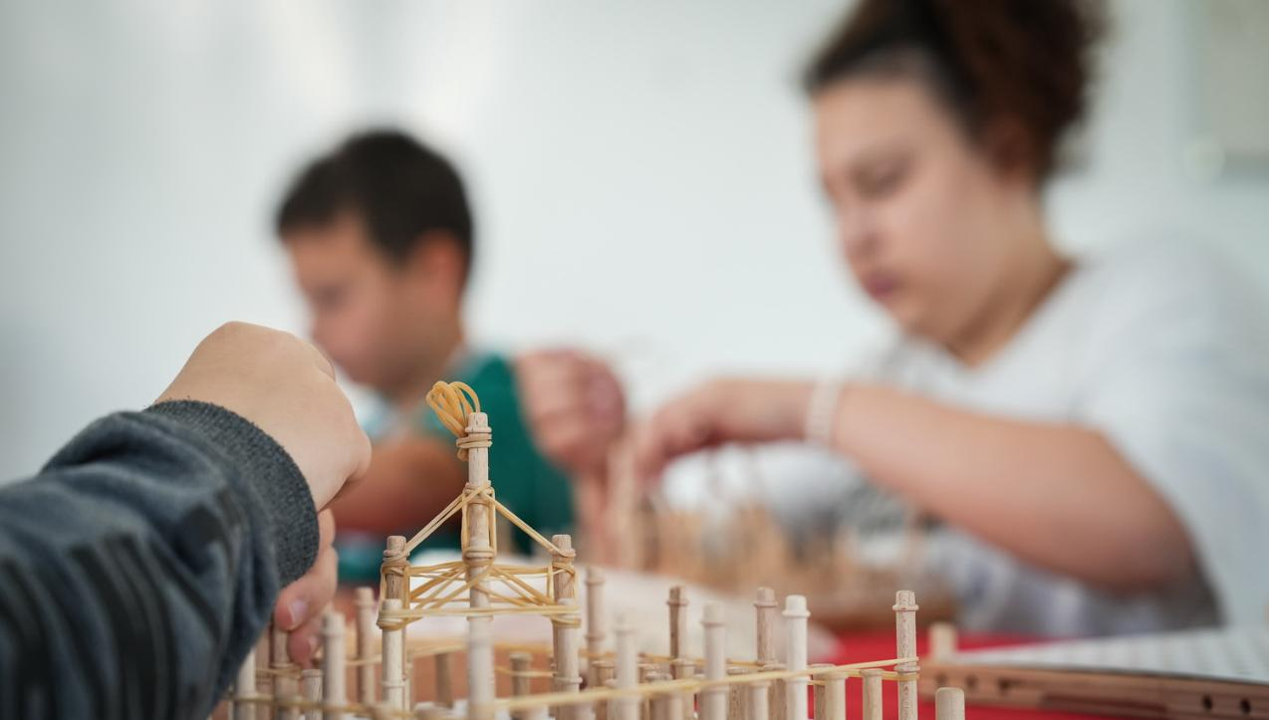
Обучение, основано на факти във всички предмети

Slide 8






Slide 9



Slide 10
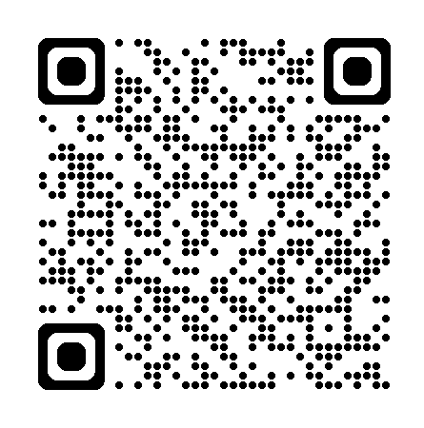
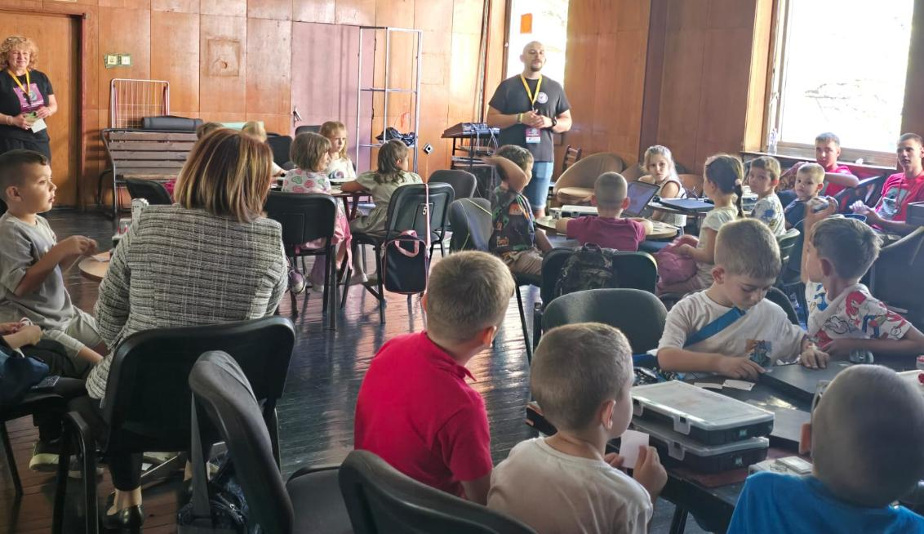
https://beautifulscience.bg/schools-varna/

Slide 11
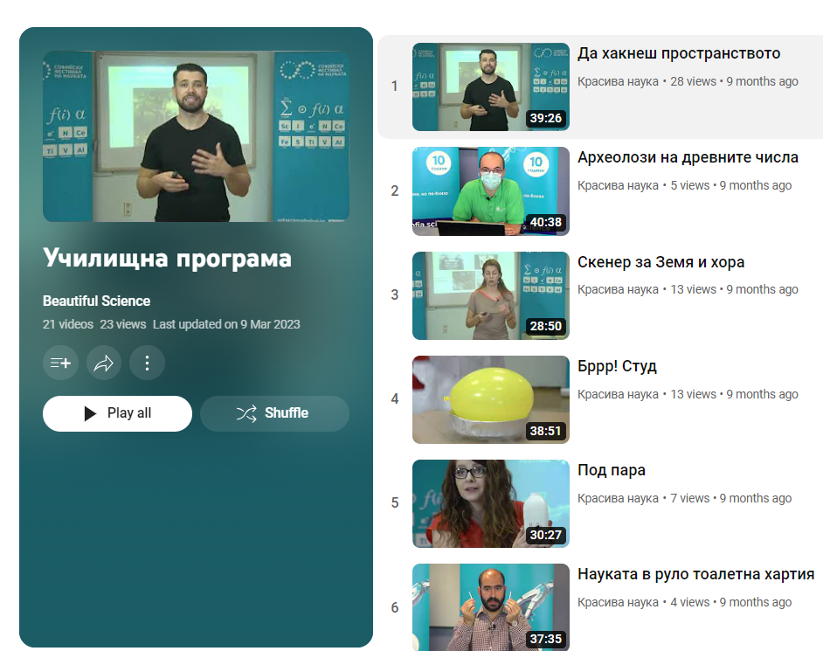
https://www.youtube.com/@BeautifulScienceBG

Slide 12
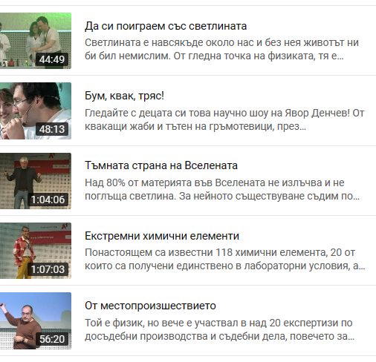
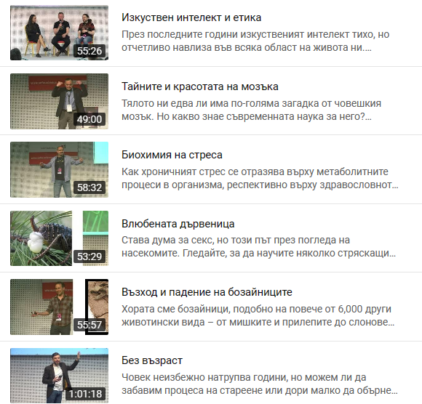
https://www.youtube.com/@BeautifulScienceBG

Slide 13
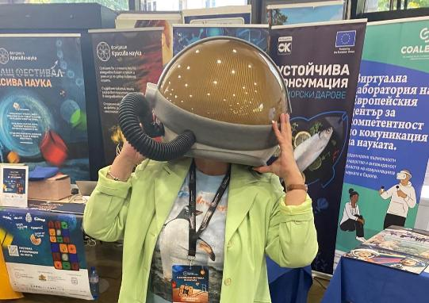
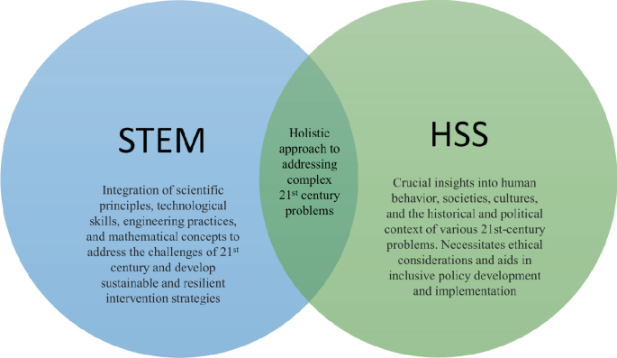
STEM / STEAM / SHAPE… различни абревиатури – едно послание
SHAPE: Social sciences, Humanities, and the Arts for People and the Economy.
diagram: https://media.springernature.com/

Slide 14



Благодаря Ви! Любов Костова office@beautifulscience.bg lyubov.kostova@gmail.com www.beautifulscience.bg

